Slide 1
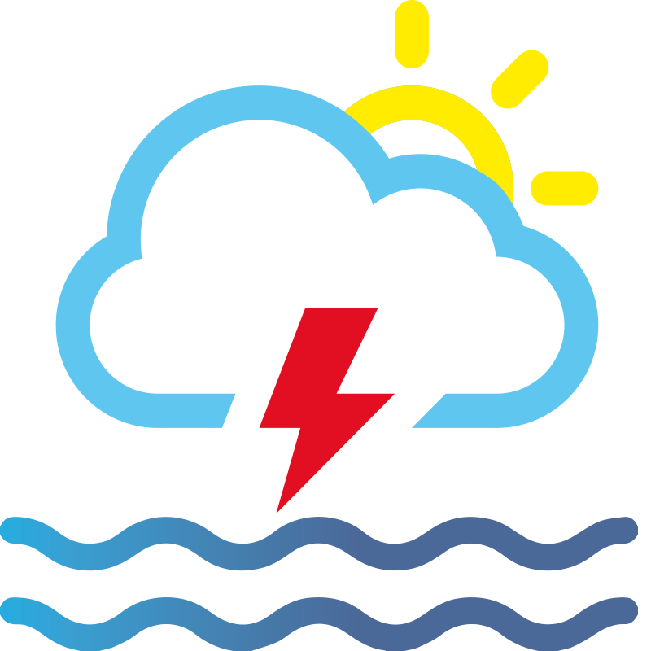
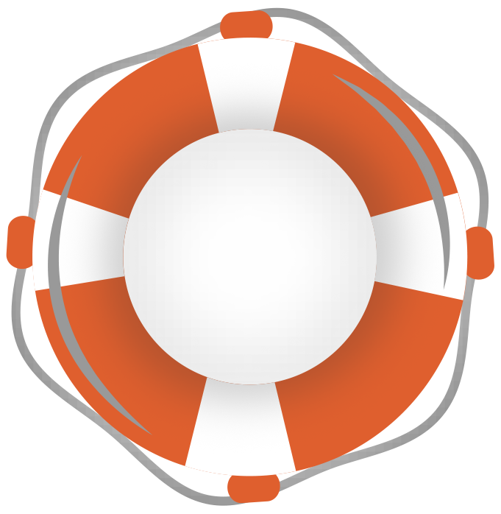
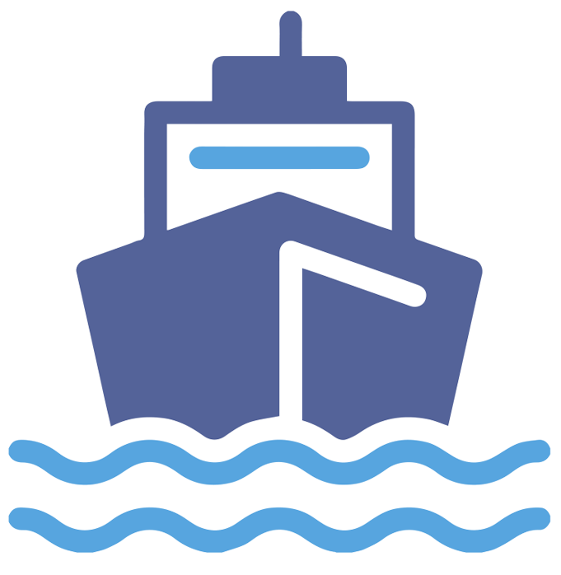
MARE PIÙ SICURO
MER PLUS SÛRE
LA RETE RADAR TRANSFRONTALIERA
LE RÉSEAU RADAR TRANSFRONTALIER
Evento finale del progetto SICOMAR plus
Evénement final du projet SICOMAR plus
12 gennaio 2022
12 janvier 2022
MARCELLO G. MAGALDI - CNR
Notes:
Potete usare aforismi, foto,
potete chiederci fotomontaggi,
potete usare le icone i loghi e la mappa nelle slide successive

Slide 2
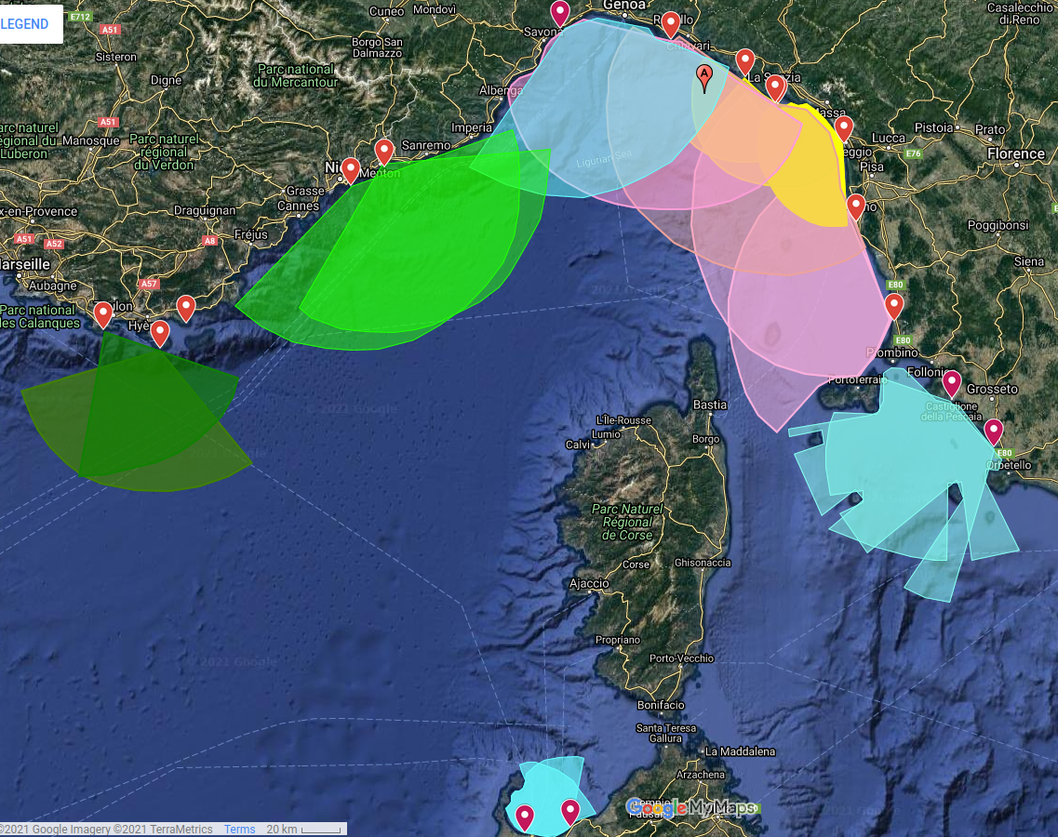
MARE PIÙ SICURO
MER PLUS SÛRE
La più importante rete Europea di radar costieri
Le plus grand réseau de radars côtiers d'Europe
CODAR (25 MHz) - IT
CODAR (13 MHz) - IT
WERA & CODAR - FR
CODAR in SICOMAR plus
I radar costieri misurano le correnti marine superficiali da remoto con frequenza oraria su un ampio tratto di mare
Les radars côtiers mesurent à distance, toutes les heures, les courants marins de surface sur une grande étendue de mer
MARCELLO G. MAGALDI - CNR
Notes:
Potete usare aforismi, foto,
potete chiederci fotomontaggi,
potete usare le icone i loghi e la mappa nelle slide successive

Slide 3
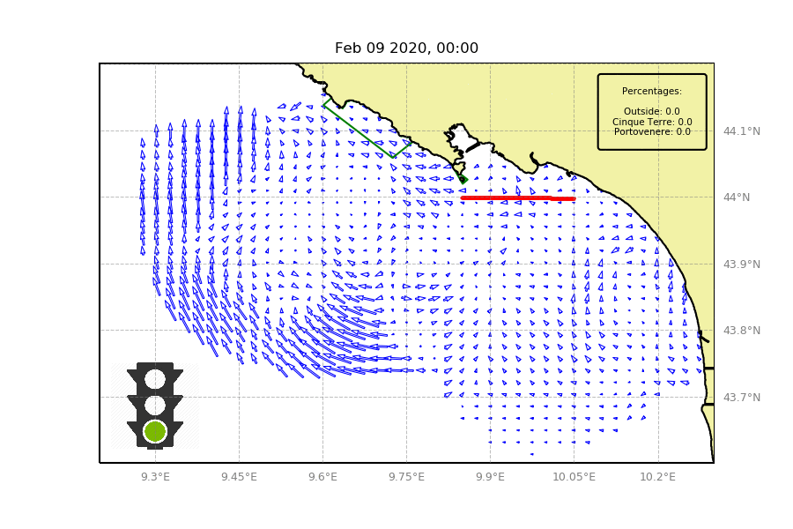
MARE PIÙ SICURO
MER PLUS SÛRE
Con i radar è possibile calcolare come le sostanze e gli inquinanti si disperdono in mare a partire da una sorgente
Correnti misurate dai radar (frecce blu)
Traiettorie sintetiche d’inquinanti (palline rosse)
Le radar permet de calculer comment les substances et les polluants sont dispersés dans la mer à partir d'une source
Courants mesurés par radar (flèches bleues)
Trajectoires synthétiques des polluants (boules rouges)
Cinque Terre
La Spezia
MARCELLO G. MAGALDI - CNR
Notes:
Potete usare aforismi, foto,
potete chiederci fotomontaggi,
potete usare le icone i loghi e la mappa nelle slide successive

